Slide 1

Taqdimot
Bialogia

Slide 2

Bialogiya - bu hayotning turli qirralarini o'rganadigan ilmiy soha bo'lib, uning asosiy vazifasi organizmlar, ularning tuzilishi, funksiyalari va evolyutsiyasini o'rganishdir. Molekulyar darajadan tortib, ekologik tizimlargacha bo'lgan har xil darajalarda hayotni tahlil qiladi. Bialogiya, shuningdek, genetik materiallar va ularning naslga o'tishini ham o'rganadi. Bu soha fan tadqiqotlari uchun muhim ahamiyatga ega bo'lib, tibbiyot, agrar fanlar va ekologiya kabi ko'plab sohalarga asosiy ma'lumotlarni taqdim etadi.

Slide 3
Genetika
Genetika bialogiyaning muhim bo'limi bo'lib, organizmlarning irsiyati va genetik materiallarini o'rganadi. Bu soha DNK va RNK ning tuzilishi, ularning funksiyalari, genetik kod va irsiyat qanday ishlashini tahlil qiladi. Genetika tadqiqotlari orqali naslga o'tadigan kasalliklar va ularning oldini olish usullari aniqlanadi. Shuningdek, genetik manipulyatsiyalar yangi texnologiyalar va dorilar yaratishda muhim rol o'ynaydi.
Ekologiya
Ekologiya bialogiyaning boshqa bir muhim bo'limi bo'lib, organizmlar va ularning yashash muhitidagi o'zaro aloqalarini o'rganadi. Bu fan yashash muhitlarining holati, biotsenozlar va ekosistemalar tuzilishi, energiya oqimlari va moddalar aylanishini tahlil qiladi. Ekologiya inson faoliyatining tabiiy muhitga ta'sirini o'rganish va ekologik muammolarni hal qilishda muhim rol o'ynaydi.
Evolyutsiya
Evolyutsiya - bialogiyada organizmlarning vaqt davomida o'zgarishi va rivojlanishini o'rganadigan bo'limdir. Ushbu fan tabiiy tanlanish, mutatsiyalar va genetik drift kabilarni tahlil qiladi. Evolyutsiya nazariyasi hayotning xilma-xilligini va organizmlarning moslashuvchanligini tushuntirishga yordam beradi. Evolyutsiya fanlari orqali hayot tarixi va organizmlarning o'zaro bog'liqligi haqida bilimlar kengayadi.

Slide 4
Biologiyaning Asosiy Yo'nalishlari
• Biologiya tirik organizmlarni o'rganish uchun keng qamrovli fan bo'lib, uning asosiy yo'nalishlaridan biri genetika hisoblanadi. Genetika organizmlarning nasldan-naslga o'tishi, genlarning tuzilishi, funktsiyasi va irsiy kasalliklarning kelib chiqishini o'rganadi. Genetik tadqiqotlar turli organizmlar, jumladan, odamlar uchun muhim bo'lgan genetik muammolarni hal qilishga yordam beradi.
• Ekologiya biologiyaning yana bir muhim yo'nalishi bo'lib, u organizmlarning o'zaro va atrof-muhit bilan munosabatlarini o'rganadi. Ekologiya ekotizimlarning barqarorligini saqlash, resurslardan oqilona foydalanish va global ekologik muammolarni hal qilish uchun zarur bo'lgan bilimlarni taqdim etadi. Bu yo'nalish, shuningdek, biologik xilma-xillikni saqlashga katta e'tibor qaratadi.
• Biokimyo biologiyaning kimyoviy jihatlariga e'tibor qaratadi va organizmlarning molekulyar darajadagi kimyoviy jarayonlarini o'rganadi. Biokimyo hujayralarning energiya ishlab chiqarishi, oqsillar va boshqa biomolekulalarning sintezi va metabolizmi bilan bog'liq jarayonlarni tushunishga yordam beradi. Ushbu yo'nalish tibbiyotda yangi dorilarni ishlab chiqishda muhim ahamiyatga ega.

Slide 5

Biologiya Tadqiqot Metodlari
Biologiya tadqiqotlarida turli xil metodlar qo'llaniladi, bu esa fan sohasidagi tadqiqotlar samaradorligini oshiradi. Mikroskopiya hujayralarning va to'qimalarning mikrostrukturalarini ko'rish imkonini beradi, bu orqali hujayra ichidagi murakkab jarayonlarni aniqlash mumkin. Shu bilan birga, molekulyar biologiya metodlari genlarning tuzilishini va funktsiyasini o'rganishda qo'llaniladi. Tajriba va kuzatishlar esa biologlarning tabiiy sharoitda organizmlar va ularning atrof-muhit bilan o'zaro ta'sirini o'rganishga yordam beradi.

Slide 6
Biologiyada Zamonaviy Yondashuvlar
1. 1. Genomika
2. Genomika biologiyaning zamonaviy sohalaridan bo'lib, organizmlarning genomlarini to'liq o'rganadi. Ushbu yondashuv genetik ma'lumotlarni tahlil qilish uchun zamonaviy texnologiyalarni qo'llaydi va turli kasalliklarning genetik asoslarini tushunish imkonini beradi. Genomika, shuningdek, shaxsiy tibbiyotda, ya'ni har bir bemor uchun individual davolash strategiyalarini ishlab chiqishda muhim o'rin tutadi.
3. 2. Bioinformatika
4. Bioinformatika biologik ma'lumotlarni tahlil qilishda kompyuter texnologiyalaridan foydalanadi. Ushbu yondashuv katta hajmdagi genetik va molekulyar ma'lumotlarni saqlash, tahlil qilish va vizualizatsiya qilish imkonini beradi. Bioinformatika biologik tadqiqotlar samaradorligini oshiradi va yangi bilimlarni hosil qilishda muhim rol o'ynaydi.

Slide 7
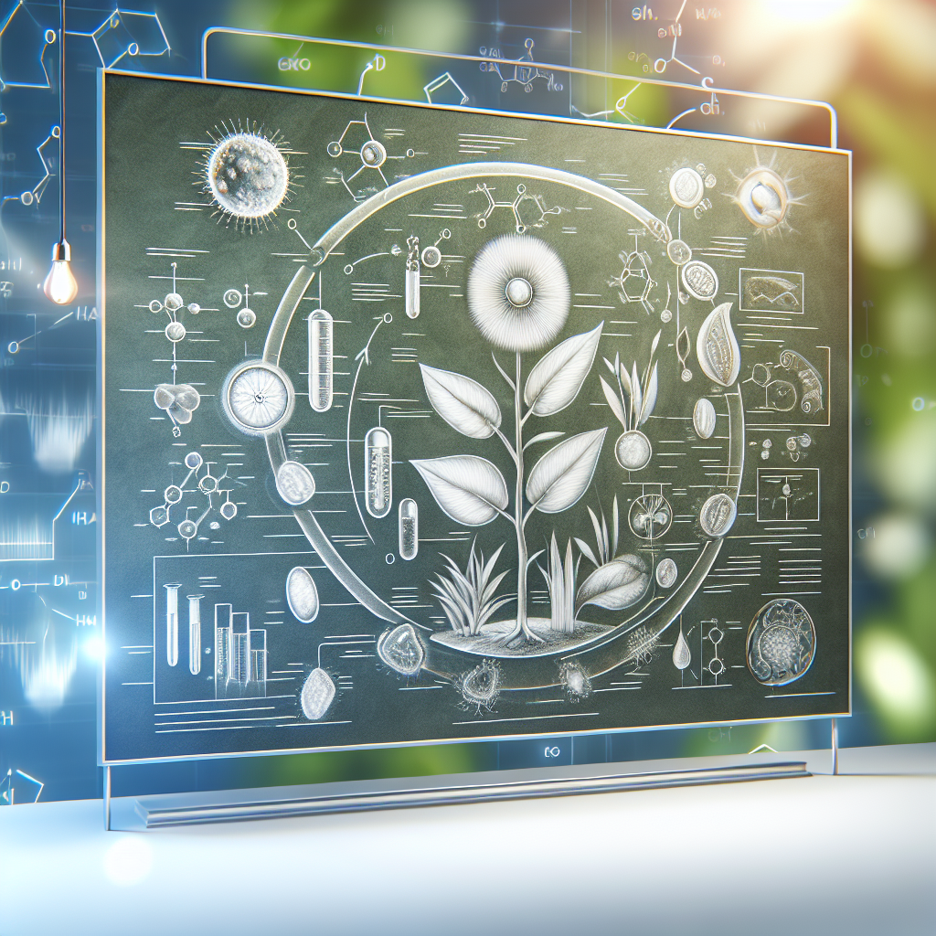
Biologiyada fotosintez jarayoni
Fotosintez jarayoni o'simliklar, yosunlar va ba'zi bakteriyalar tomonidan amalga oshiriladigan murakkab biokimyoviy jarayondir. Ushbu jarayon davomida quyosh nurlari, karbonat angidrid va suvni qabul qilib, kislorod va uglevod ishlab chiqariladi. Xloroplastlar ichida joylashgan xlorofill pigmentlari quyosh nurlarini yutib, ulardan energiya hosil qiladi. Bu energiya ATP va NADPH shaklida saqlanib, Kelvin sikli orqali organik moddalarga aylanadi. Fotosintez jarayoni dunyodagi hayot uchun asosiy energiya manbai hisoblanadi.

Slide 8
Fotosintezning biologik ahamiyati
Energiya ishlab chiqarish
Fotosintez jarayoni dunyodagi barcha yashayotgan organizmlar uchun asosiy energiya manbai hisoblanadi. O'simliklar quyoshdan olingan energiyani kimyoviy energiya shaklida saqlaydi, bu esa oziq-ovqat zanjiri orqali boshqa organizmlarga uzatiladi. Ushbu jarayon natijasida ishlab chiqarilgan uglevodlar va kislorod hayotiy faoliyatni davom ettirish uchun zarurdir. Shuningdek, fotosintez orqali hosil bo'lgan energiya o'z-o'zidan atrof-muhitdagi turli ekologik jarayonlarga ham hissa qo'shadi.
Atmosfera tarkibidagi o'zgarishlar
Fotosintez jarayoni kislorod ishlab chiqarish orqali atmosfera tarkibiga muhim ta'sir ko'rsatadi. Dastlab yer yuzidagi atmosfera karbonat angidrid bilan boy edi, lekin fotosintez tufayli kislorod miqdori oshib, hayot uchun qulay sharoit yaratildi. Ushbu jarayon davomida karbonat angidrid miqdori kamayib, issiqxona effektini pasaytirishga yordam beradi. Bu esa global iqlim o'zgarishlarining oldini olishga yordam beradi.
Ekologik muvozanat
Fotosintez jarayoni ekologik muvozanat uchun muhim ahamiyatga ega, chunki u o'simlik va hayvonlar orasida gaz almashinuvini ta'minlaydi. O'simliklar karbonat angidridni yutib, kislorod chiqarib, atmosferaning gaz tarkibini muvozanatlashda qatnashadi. Bu jarayon orqali oziq-ovqat zanjiri davom etadi, chunki har bir organizm ma'lum bir darajadagi energiya va moddalar almashinuviga ehtiyoj sezadi. Shuningdek, fotosintez orqali o'simlik biomassa hosil qilib, tuproq unumdorligini oshiradi.

Slide 9
Fotosintezning geokimyoviy ta'siri
• Fotosintez jarayoni geokimyoviy sikllarda muhim rol o'ynaydi, chunki u karbonat angidridni organik moddalarga aylantirish orqali karbon siklida ishtirok etadi. Ushbu jarayon atmosferada karbonat angidrid miqdorini kamaytirib, global isish tahdidlarini pasaytirishga yordam beradi. Natijada, fotosintez orqali hosil bo'lgan organik materiya tuproqdagi mikroorganizmlar tomonidan parchalab, tuproq unumdorligini oshiradi va oziq moddalar aylanishida muhim rol o'ynaydi.
• Fotosintez jarayoni o'simliklar tomonidan amalga oshiriladigan asosiy jarayonlardan biri bo'lib, bu jarayonda quyosh nurlari, suv va karbonat angidriddan foydalaniladi. Ushbu jarayon davomida xlorofill pigmenti quyosh nurlarini yutib, ularni kimyoviy energiyaga aylantiradi. Shuningdek, fotosintez orqali ishlab chiqarilgan kislorod hayotiy jarayonlar uchun muhim ahamiyatga ega. O'simliklar tomonidan ishlab chiqarilgan uglevodlar esa oziq-ovqat zanjiri orqali boshqa organizmlarga uzatiladi.
• Fotosintez jarayoni nafaqat o'simliklar, balki yosunlar va ba'zi bakteriyalar tomonidan ham amalga oshiriladi. Ushbu jarayon ekologik muvozanatni saqlashda asosiy rol o'ynaydi, chunki u atmosfera gaz tarkibini muvozanatlashda ishtirok etadi. Fotosintez orqali o'simliklar kislorod ishlab chiqarib, atmosferada kislorod miqdorini oshiradi, bu esa hayvonlar va boshqa organizmlar uchun hayotiy ahamiyatga ega. Shuningdek, fotosintez orqali hosil bo'lgan organik moddalarning parchalanishi tuproq unumdorligini oshiradi.

Slide 10
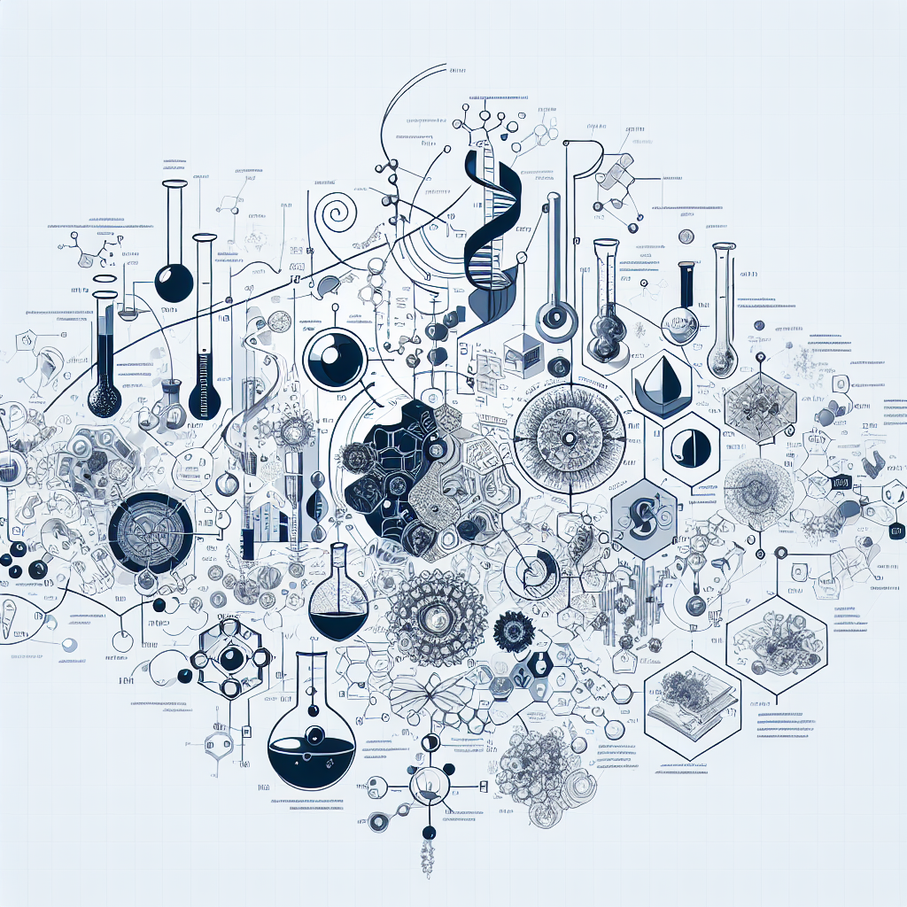
Bialogiya: Tirik Tabiat Ilmi
Bialogiya tirik organizmlar hayotini o‘rganadigan fan bo‘lib, u biologik jarayonlar, tuzilmalar va evolyutsiyani tahlil qiladi. Bu fan hayvonlar, o‘simliklar, mikroorganizmlar va ularning atrof-muhit bilan o‘zaro ta’sirini qamrab oladi. Bialogiya turli sohalarga ajraladi, jumladan, molekulyar biologiya, ekologiya va genetikani o‘z ichiga oladi. Ushbu fan organizmlar hayotini tushunish va turli muammolarni, jumladan, sog‘liqni saqlash, qishloq xo‘jaligi va ekologiya masalalarini hal qilishda muhim rol o‘ynaydi. Zamonaviy biologik tadqiqotlar texnologiya yordamida yanada rivojlanmoqda.

